Slide 1
IMPLEMENTASI ALGORITMA RANDOM FOREST MENGGUNAKAN TF-IDF UNTUK ANALISIS SENTIMEN DENGAN PENERAPAN TRANSFER LEARNING
Ahsanul Qalbi Fajar Islami - 00000015655

Slide 2
Konten
Pendahuluan
Telaah Literatur
Metodologi Penelitian
Perancangan Sistem
Implementasi
Uji Coba
Simpulan Dan Saran

Slide 3
Pendahuluan

Slide 4
Latar Belakang

Slide 5
Latar Belakang Penggunaan Random Forest Classifier

Slide 6
Latar Belakang Penggunaan Transfer Learning

Slide 7
Latar Belakang Penelitian Terkait

Slide 8
Rumusan Masalah

Slide 9
Batasan Masalah
Bahasa yang digunakan menggunakan Bahasa Inggris.
Dataset yang digunakan berupa dataset ulasan Amazon, Yelp dan IMDB.
Transfer learning menggunakan informasi fitur atau term yang memiliki nilai feature importance lebih dari nol.

Slide 10
Tujuan Penelitian
Menerapkan algoritma Random Forest dengan menggunakan metode ngrams dan tf-idf untuk klasifikasi analisis sentimen review oleh user.
Mengukur dan mengetahui seberapa besar hasil performa model jika diterapkan metode Transfer Learning pada analisis sentimen dengan algoritma Random Forest.

Slide 11
Manfaat Penelitian

Slide 12
Telaah Literatur

Slide 13
Analisis Sentimen

Slide 14
Term Frequency-Inverse Document Frequency (TF-IDF)

Slide 15
Random forest
CLASSIFIER

Slide 16
Transfer
learning

Slide 17
Metodologi Penelitian

Slide 18
Metodologi Penelitian

Slide 19
Perancangan Sistem

Slide 20
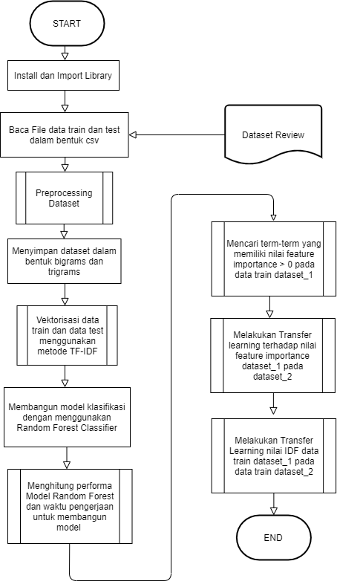
Flow Chart Utama

Slide 21
Flow Chart Perhitungan TF-IDF

Slide 22
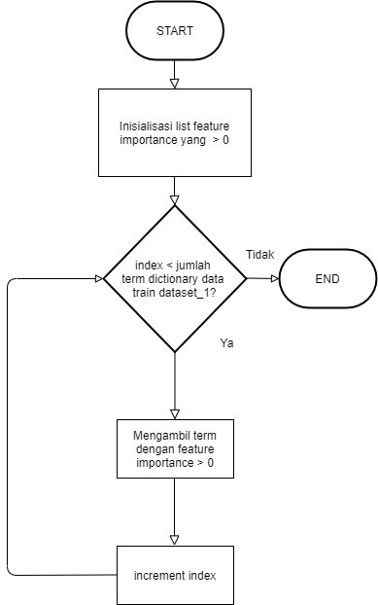
Flow Chart Proses Transfer learning feature importances

Slide 23
Flow Chart Proses Transfer Learning Nilai IDF

Slide 24
Flow Chart Aplikasi Web

Slide 25
Perancangan Antarmuka Input File

Slide 26
Perancangan Antarmuka Input text

Slide 27
Uji Coba dan Hasil Performa

Slide 28
Skenario Uji Coba yang Diterapkan

Slide 29
Performa pra Transfer Learning

Slide 30
Transfer Learning Feature Importance

Slide 31
Transfer Learning Feature Importance

Slide 32
Transfer Learning Nilai IDF

Slide 33
Demo Aplikasi

Slide 34
Simpulan

Slide 35
Saran

Slide 36
Terima Kasih

